Slide 1
Ora de limba și literatura română clasa a IV-a B

Slide 2
GHICITOARE
Aţi văzut cu toţii oare
Floricele zburătoare?

Slide 3
Ce putem învăța oare de la fluture?

Slide 4
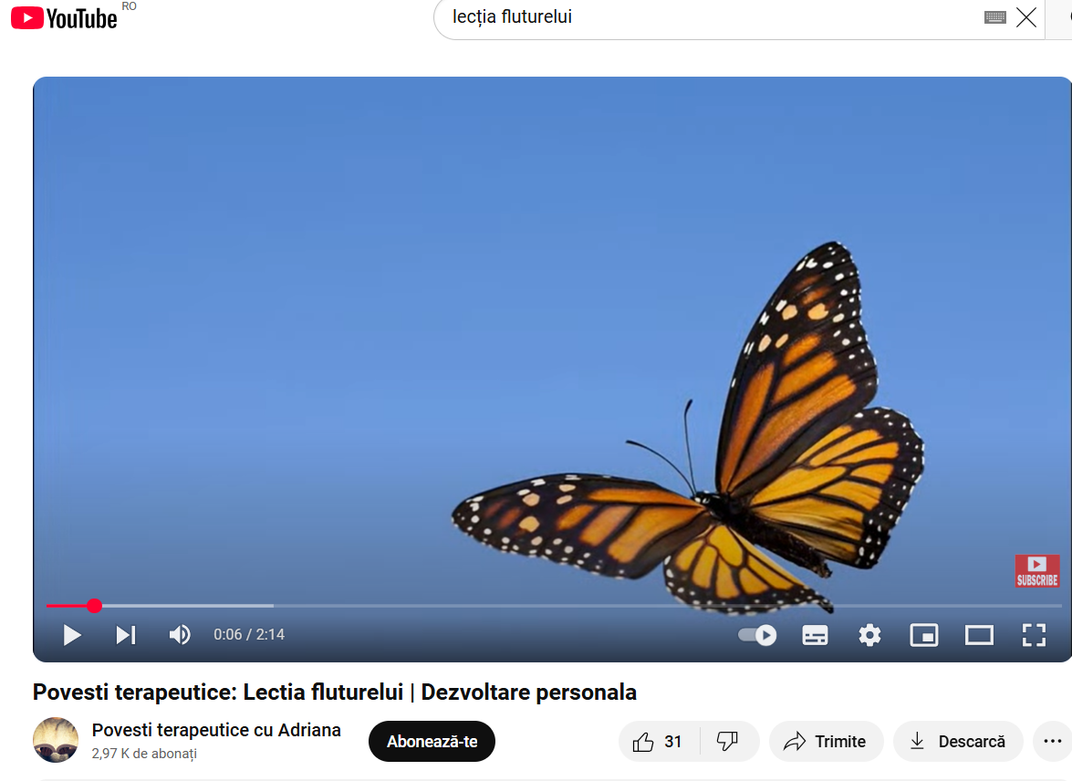
https://www.youtube.com/watch?v=B6pe03WjYCQ

Slide 5
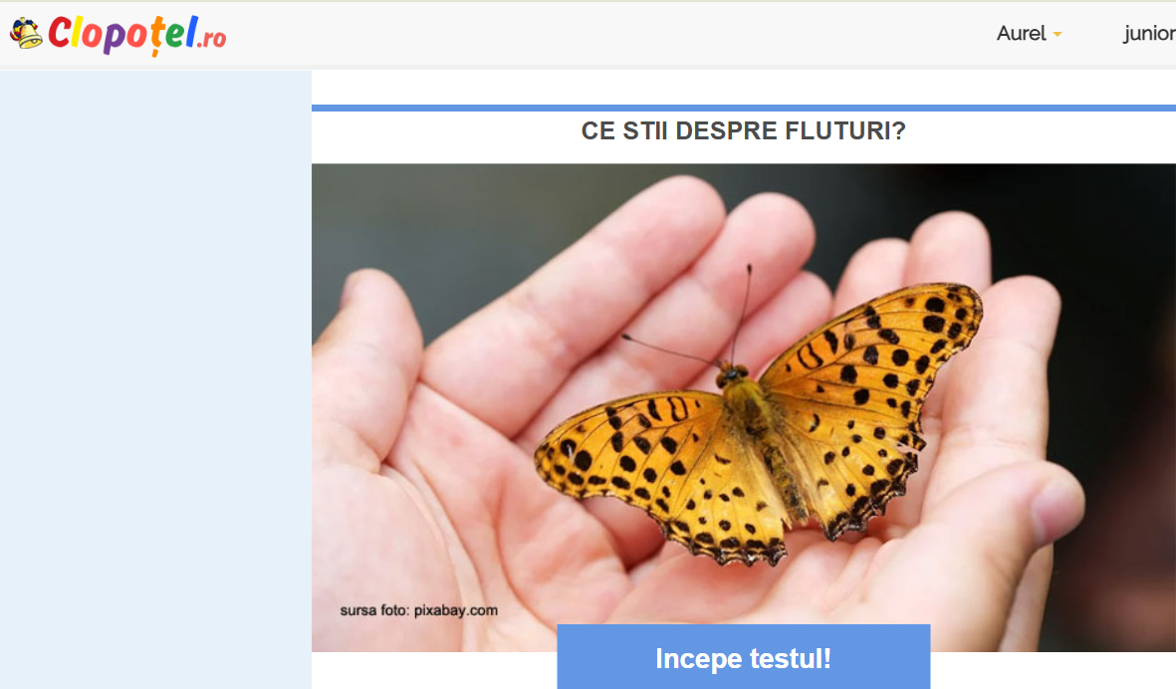
Test rapid despre fluturi

Slide 6
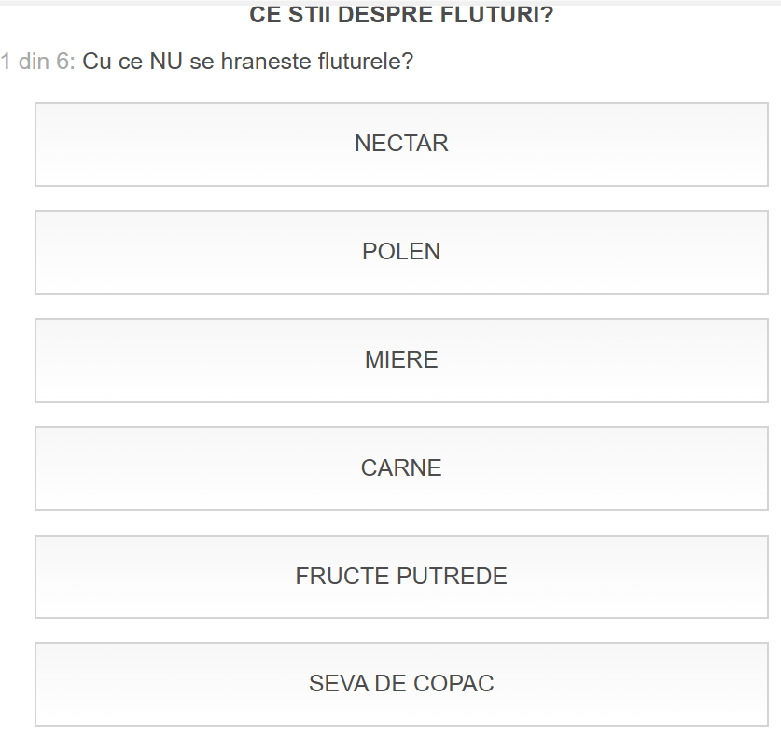

Slide 7
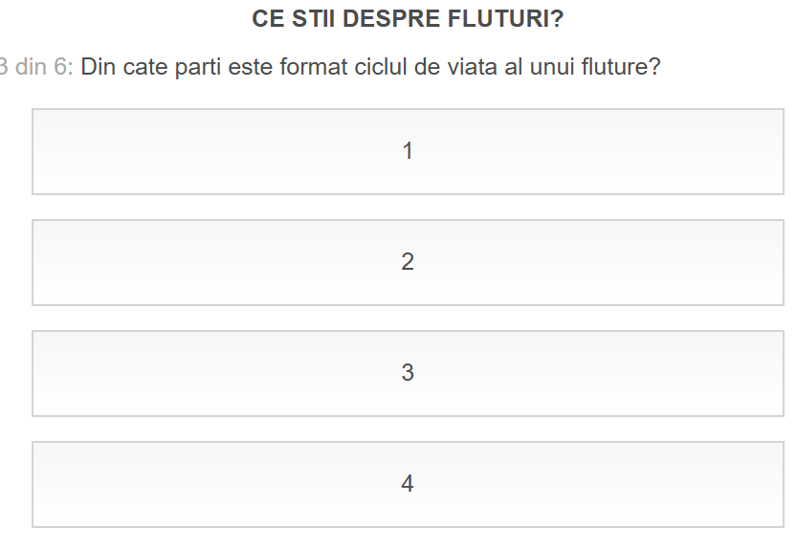

Slide 8
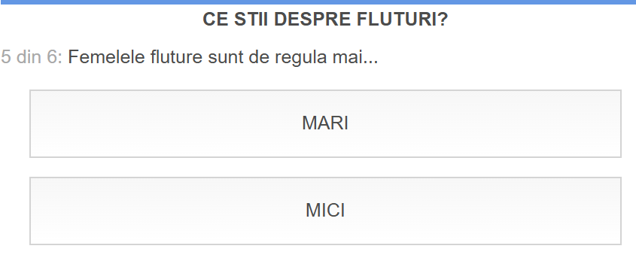
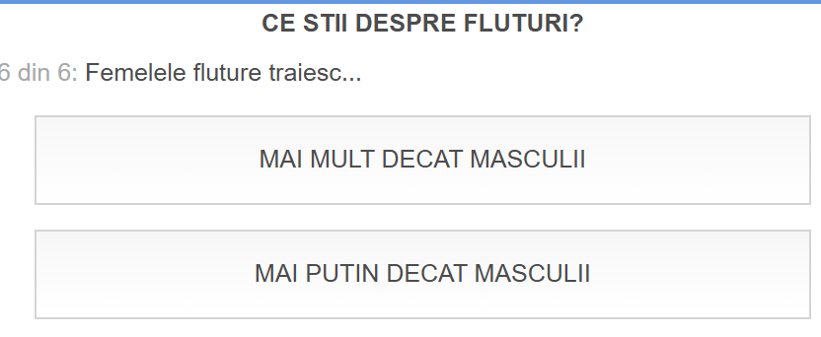

Slide 9
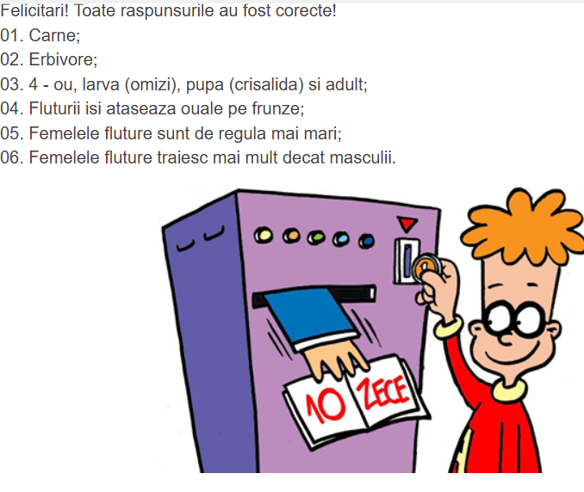
AUTOEVALUARE

Slide 10
Textul științific Manual, pag. 115-116
Metoda S.I.N.E.L.G.
Sistemul Interactiv de Notare pentru Eficientizarea Lecturii şi Gândirii

Slide 11
01
Explicarea metodei
02
Aplicarea metodei SINELG
03
Confruntarea cu colegul de bancă
04
Discuții cu toată clasa
05
Impresii, păreri

Slide 12
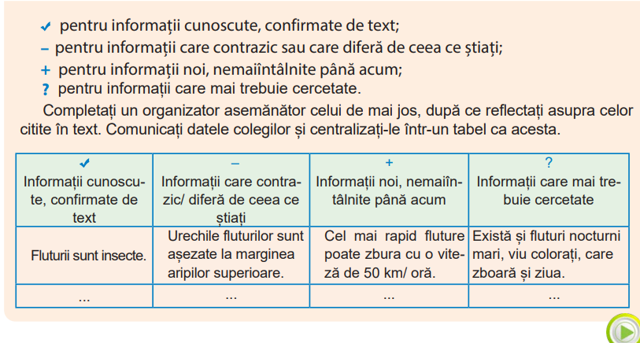
Textul științific Manual, pag. 115-116
Metoda S.I.N.E.L.G.

Slide 13
Fișă de lucru
Timp de lucru: 20 minute

Slide 14
Tema pentru acasă Alcătuirea de propoziții cu ajutorul cuvintelor de la vocabular

